Slide 1
Föräldramöte
GIF – P15

Slide 2
agenda
Summering av föregående säsong
Presentation av ledare
Mål
Organisation
Ekonomi
Träningar – fokus på rolig upplevelse
Matcher/Seriespel
Frågor

Slide 3
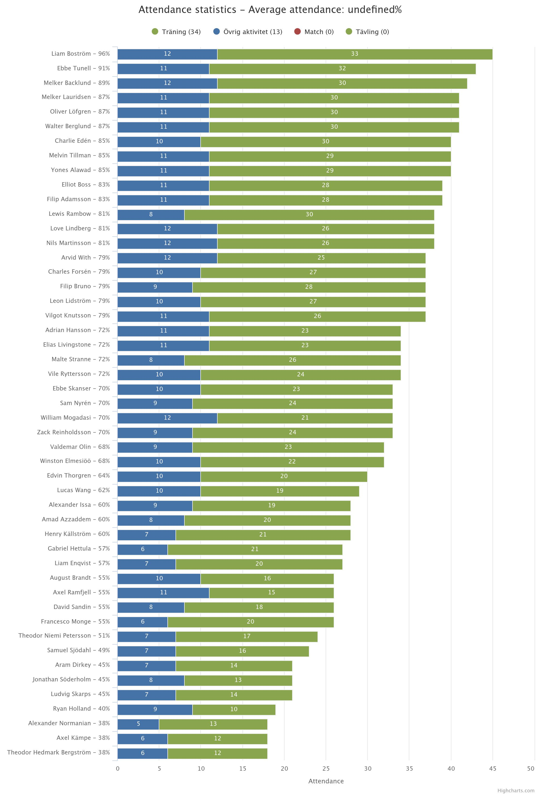
Summering av föregående säsong
Presentation av ledare
Mål
Fotboll för alla
Barn och ungdomars villkor
Fokus på glädje, ansträngnig och lärande
Hållbart idrottande
Fair play
Fair play (sisuforlag.se)

Slide 4
Organisation
Struktur
Kontinuitet och tydlighet
Bra kompis
Glädje genom fotboll

Slide 5
Ekonomi
Medlemsavgift
1 900 kronor
Sponsorer
Tält
Big Mac Minicup
Lagkassa
Materialinköp
Cuper
Avslutningar & roliga evenemang
Individuella konton
Andel till lagkassan kontra egna kontot
Pengarna tillfaller laget om spelaren slutar.
Ingen utbetalning av pengar!
”Köpa sig fri”
Föräldragrupp
Big Mac Minicup
Försäljningar (ca 2 per år)
Fika schema
Övriga insatser

Slide 6
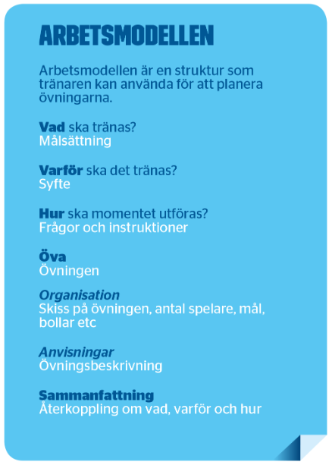
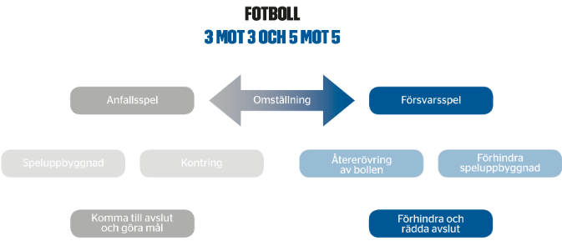
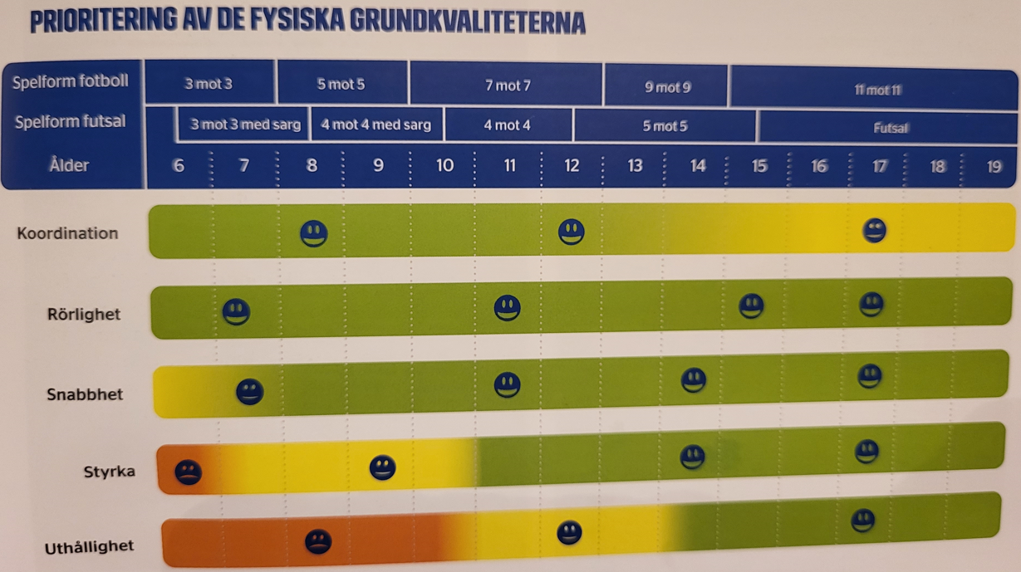
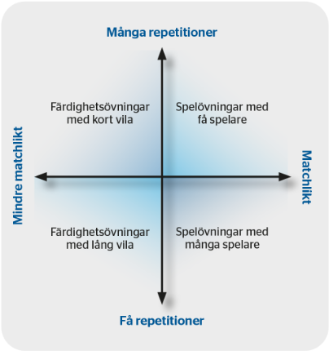
Träningar – fokus på rolig upplevelse

Slide 7
Matcher/poolspel
6 lag anmälda till seriespel, 5m5
Seriespel: v19 - v24 6 matcher på våren och lika många på hösten
Cuper: Eskilstunacupen v15 VSK Minicup v18 Aroscupen v24 Fotbollens dag v34 Big Mac Minicup v36
Bollkallar
11e Maj, Hitachi Energy Arena
Arrangörsansvar
Big Mac Minicup v36

Slide 8
Frågor?

